Slide 1
Inkomensongelijkheid over de levensloop
Sander Muns gezamenlijk onderzoek met Daniël van Vuuren
gefinancierd door Instituut Gak

Slide 2
Inleiding
Arbeidsinkomens zijn (uiteraard) niet hetzelfde voor iedereen.
Inkomensongelijkheid is onvermijdelijk ivm arbeidsprikkel, teveel is ongewenst.
De ongelijkheid is kleiner na herverdeling, zoals belastingen en uitkeringen.
Bron: CBS Statline

Slide 3
Herverdeling
Herverdeling door bijv:
Directe belastingen inkomstenbelasting, erfbelasting
Indirecte belastingen accijnzen, btw, motorrijtuigenbelasting, ozb
Onderwijs onderwijsfinanciering en latere baten
Sociale zekerheid AOW, bijstand, WIA, WW
Woningmarktbeleid huurtoeslag, hypotheekrenteaftrek
Zorg zorgtoeslag, zorgpremie, jeugdzorg, Wlz, Wmo

Slide 4
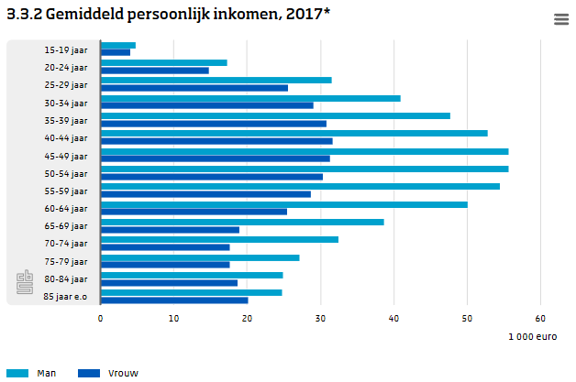
Ongelijkheid
Leeftijdsverschillen verklaren groot deel van inkomensongelijkheid → kijk naar verdeling van levensloopinkomens ipv inkomens in cross-sectie
Bron: CBS (2019). Welvaart in Nederland

Slide 5
Levensloopperspectief
Voordelen levensloopperspectief tov cross-sectie:
Premies beïnvloeden latere uitkeringen (bijv pensioen) → minder herverdeling over levensloop dan in cross-sectie
Jaarlijkse fluctuaties in inkomen, bijv door vroegpensioen → levensloopinkomens minder sterk gespreid dan cross-sectie
In levensloop wordt meegenomen of kleine groep langdurig een uitkering ontvangt, of grote groep kortdurend
In levensloopperspectief automatisch correctie voor cohorteffecten door bijv uit te gaan van opleidingsniveau van huidige 40-jarigen

Slide 6
Levenslooppaden
Nadeel feitelijke levenslopen:
Vaak 80 jaar data nodig en pas compleet na overlijden. In tussentijd vele veranderingen in regelingen. → Creëer `synthetische levenslooppaden’ door verschillende stukjes levensloop achter elkaar te zetten

Slide 7
Levenslooppaden
Basispaden van personen die 40 jaar waren in 2012-2018
Levenslooppaden eindigen bij overlijden, emigratie of als er geen koppelingspartner beschikbaar is

Slide 8
Levenslooppaden
Ook toegepast in o.a. De Koning, Kroes en Van der Steen (2006), Ter Rele (2007), Bovenberg, Hansen en Sørensen (2008) en Waaijers en Lever (2013) Hier:
registratiedata ipv enquêtedata
nieuwere data (na wetswijzigingen, hogere levensverwachting en gestegen arbeidsparticipatie)
extra koppelingskenmerken

Slide 9
Levenslooppaden
Koppelingskenmerken:
voornaamste inkomensbron (tot 65 jaar)
leeftijd
geslacht
migratieachtergrond (tot 65 jaar)
plaats in huishouden
type huishouden
deeltijdfactor
inkomen
Als partner:
voornaamste inkomensbron van partner
inkomen van partner

Slide 10
Levenslooppaden
Meer koppelingskenmerken: realistischere paden, maar minder koppelingskandidaten en dus minder paden
Gebruikte microdatabestanden (tot nu toe): GBAHUISHOUDENS, GBAPERSOON, INPATAB, SPOLISBUS
2011-2018:
In een te ver verleden starten onwenselijk:
Wijzigingen in regelingen
INPATAB start per 2011
INPATAB in 2019 nog niet beschikbaar

Slide 11
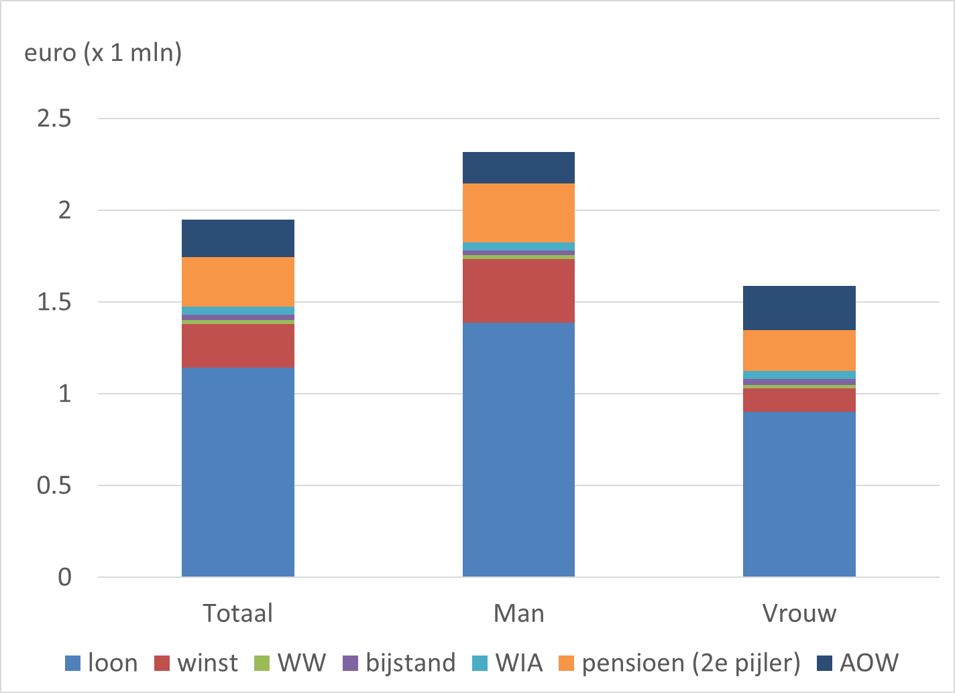
Resultaten
inkomen per geslacht en belangrijkste inkomensbron
1,5 miljoen levenslooppaden
Ongeveer evenveel mannen als vrouwen
m/v-inkomensverschil kleiner dan eerder onderzoek over 1999-2005.
Mannen hoger levensloopinkomen door hoger arbeidsinkomen (loon, winst en later 2e pijlerpensioen)
Vrouwen meer AOW-ontvangsten door hogere levensverwachting

Slide 12
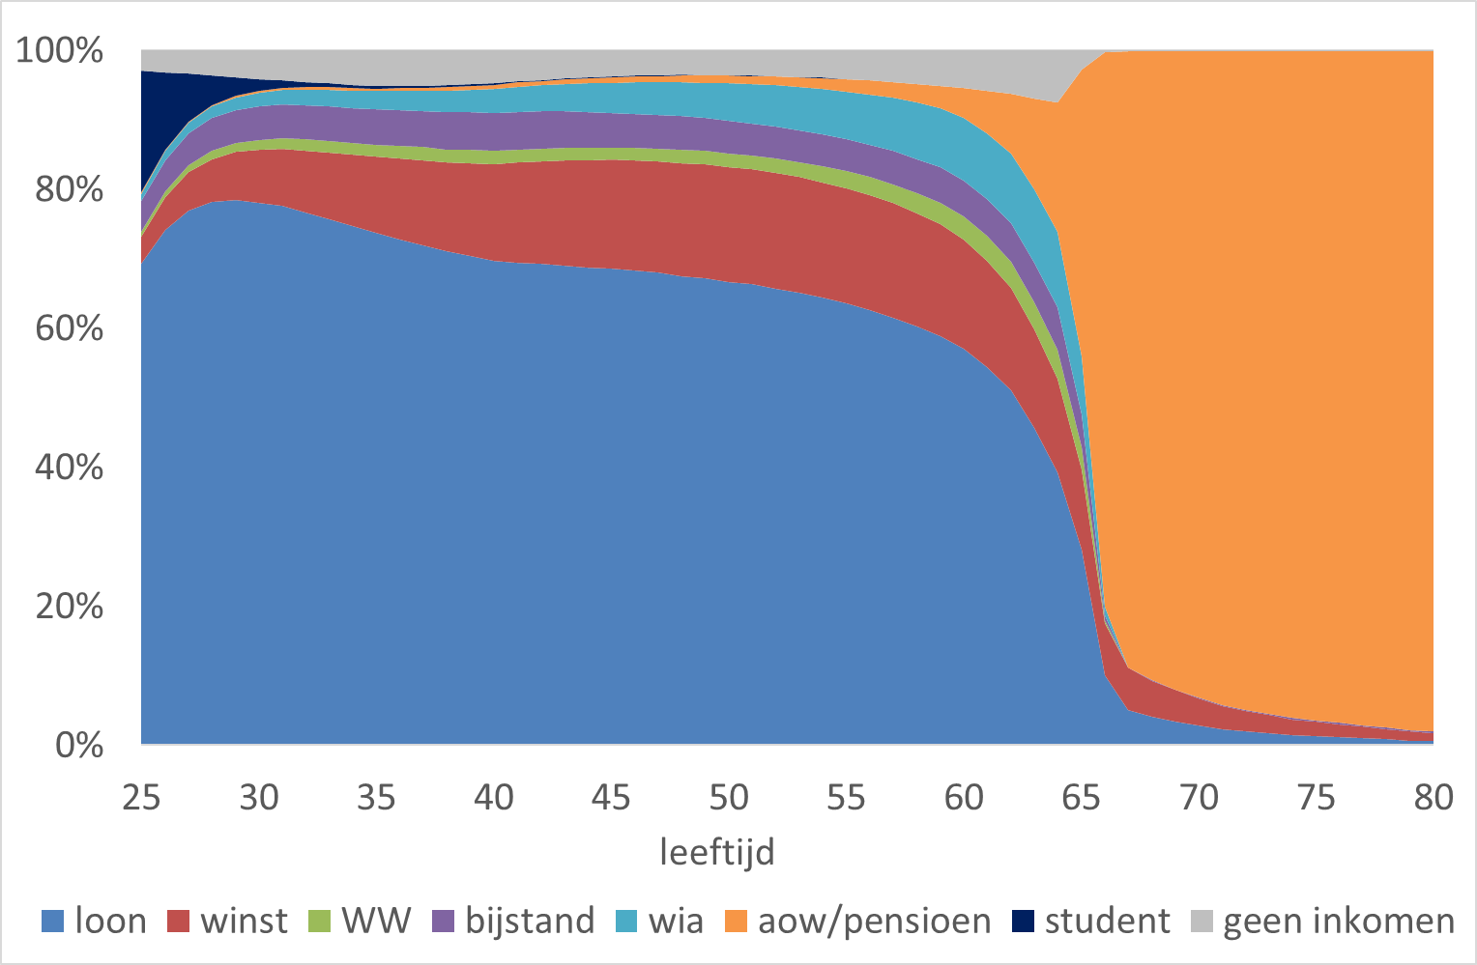
Resultaten
Belangrijkste inkomensbron naar leeftijd
Werknemer vooral aan begin van loopbaan, neemt daarna af
Inkomen uit winst vooral vaak tussen 40 en 60
Bijstand vrij constant (tot AOW-leeftijd)
WIA-gebruik neemt toe met leeftijd
‘aow/pensioen’ is incl nabestaandenpensioen op jonge leeftijd
geen inkomen relatief vaak dertigers en vlak voor AOW-leeftijd
Dit wijkt af van cross-sectie doordat 40 jaar centrale leeftijd is voor basispad

Slide 13
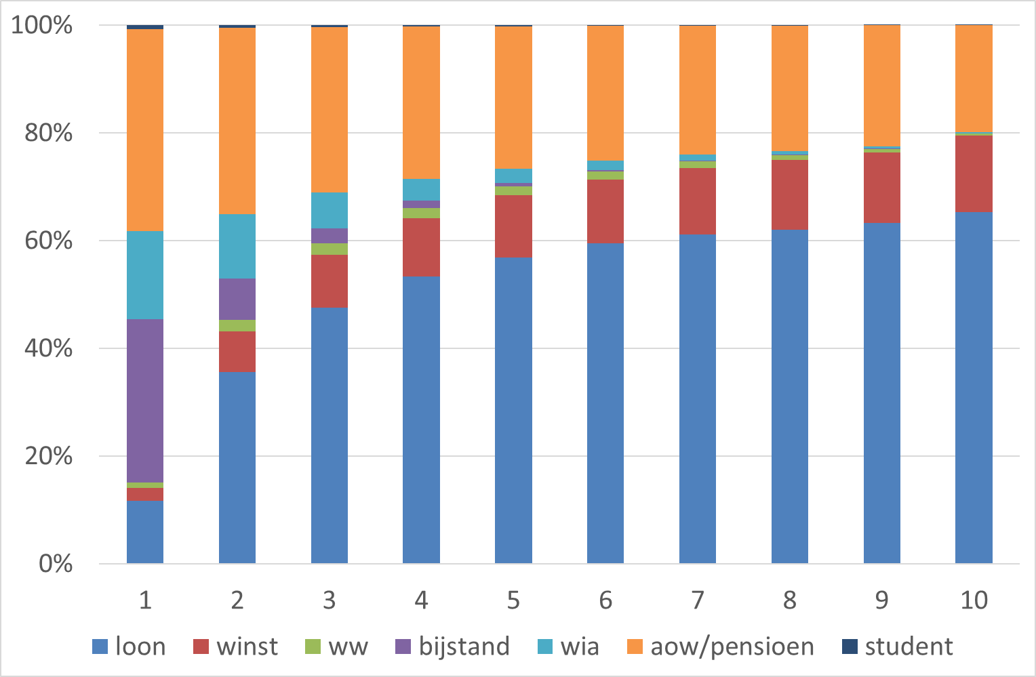
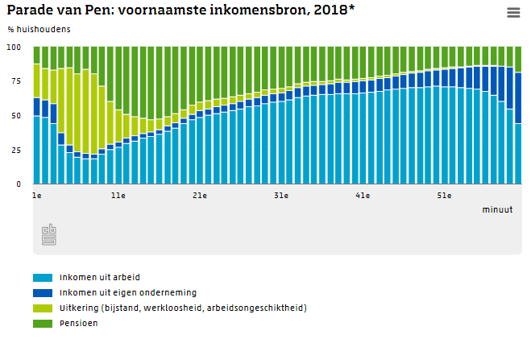
Resultaten
Ter vergelijking in cross-sectie
Per levensloopinkomensdeciel
Bijstand sterk geconcentreerd bij laagste deciel. WIA in iets mindere mate.
Hoog inkomen uit onderneming (winst) blijkbaar niet heel langdurig dezelfde personen

Slide 14
Resultaten
Belangrijkste inkomensbron
In lijn met stylized fact dat het moeilijk is om uit de bijstand of WIA te stromen
WW door relatief veel personen ontvangen, maar over levensloop vaak korter.

Slide 15
Resultaten
AOW herverdeelt van rijk naar arm (zwarte lijn): niet door AOW-uitkeringen, maar AOW-financiering
Grijze druk neemt verder toe, dus meer fiscalisering om AOW te financieren (grijze vlakken) → enige verschuiving:
toenemende AOW-bijdrage van lage en hoge levensloopinkomens
afnemende bijdrage middelste inkomens

Slide 16
Voorlopige conclusies
Levensloopperspectief brengt ongelijkheid en herverdeling over levensloop beter in kaart dan cross-sectie
In de construeerde levenslopen:
Bijstand en WIA vaker langdurig dan WW
Vrouwen meer AOW-ontvangsten, mannen meer arbeidsinkomen
AOW herverdeelt van rijk naar arm, vooral door AOW-financiering

